Slide 1
Виховний проєкт
Вишивка – генетичний код нації

Slide 2
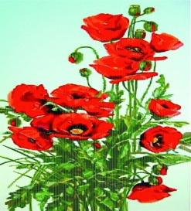
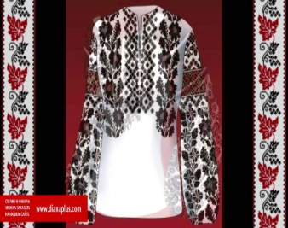
Актуальність теми:
Вишивка - один із найважливіших елементів національної культури українського народу.
Вишивання - дивовижний вид ручної праці. Актуальність вишитих речей і сьогодні досить висока. Вишивкою можна прикрасити білизну, повсякденний одяг і одяг на “вихід”, інтер'єр, тощо.
Вишивки хрестиком, бісером, перлами або іншими декоративними елементами сьогодні користуються величезним попитом.
Вишивка - заняття для душі, заспокоює нерви і допомагає відволіктись від різних проблем.

Slide 3
Мета проєкту:
Пробудити інтерес до культури українського народу, його декоративно-прикладного мистецтва – вишивки;
Показати роль вишивки в житті українців, формувати відчуття єдності поколінь, виховувати повагу до вишивальниць;
Розвивати навички виконання різновидів швів української вишивки;
Звернути увагу на таланти й майстерність земляків, організувати змістовне дозвілля молоді;
Виховувати шанобливе ставлення до українського народу, його традицій, минулого та бажання зробити майбутнє кращим.

Slide 4
ЕТАПИ РОБОТИ НАД ПРОЄКТОМ
ІНФОРМАЦІЙНИЙ
ВИБІР ТЕМИ, ПОСТАНОВКА МЕТИ, ВИЗНАЧЕННЯ ЗАВДАНЬ, РОЗПОДІЛ РОЛЕЙ
ОРГАНІЗАЦІЙНИЙ
ЗБІР ІНФОРМАЦІЇ, ВИКОНАННЯ ЗАВДАНЬ
ПРАКТИЧНИЙ
ПРЕЗЕНТАЦІЯ ПРОЄКТУ
РЕФЛЕКСІЙНИЙ
АНАЛІЗ ЗРОБЛЕНОГО І ДОПУЩЕНИХ ПОМИЛОК, ОЦІНКА І САМООЦІНКА

Slide 5
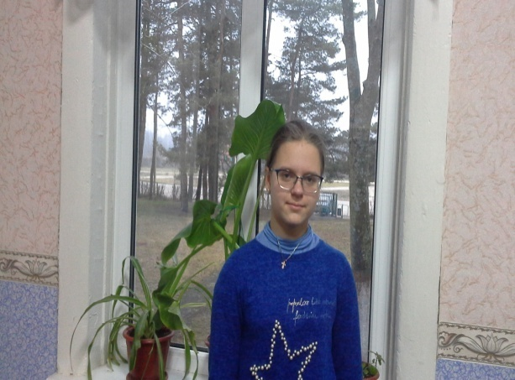
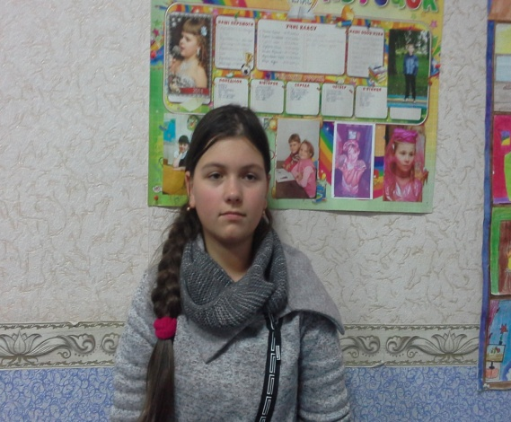
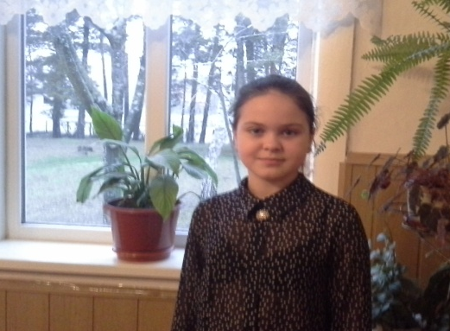
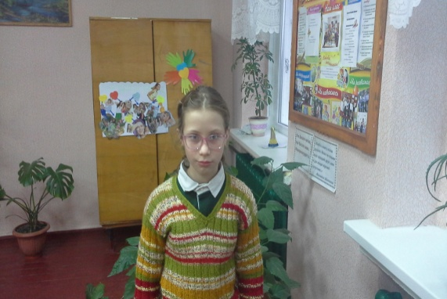
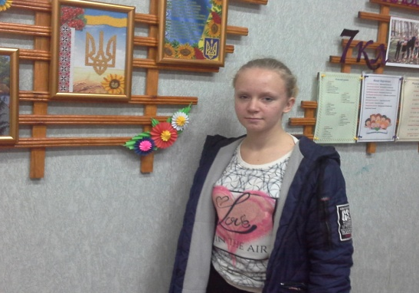
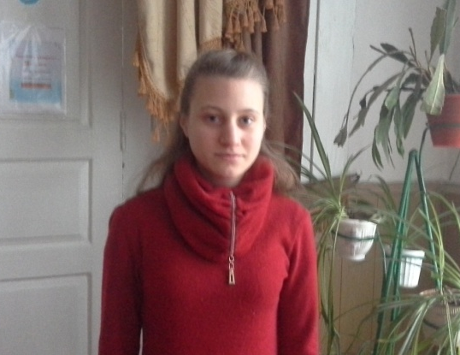
Чи хотіли б ви навчитись вишивати?
Це моя мрія. Я вже навіть знаю, щоб я вишила
Так, хотіла б. Але в моїй сім’ї , на жаль , ніхто не вишиває.
Дуже люблю вишиті речі і хотіла б навчитися вишивати
Вишивати? Краще хотіла б навчитися малювати
Так, хотіла б. Моя мама вишиває і мені радить навчитись
Мені більше подобається в’язати.

Slide 6
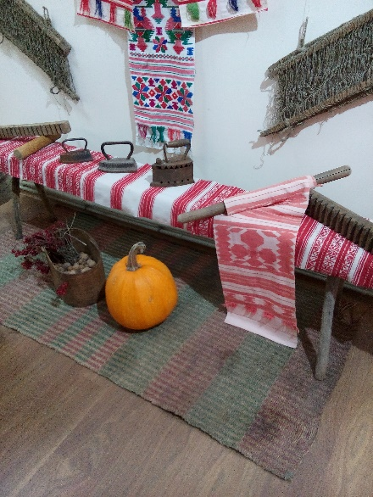
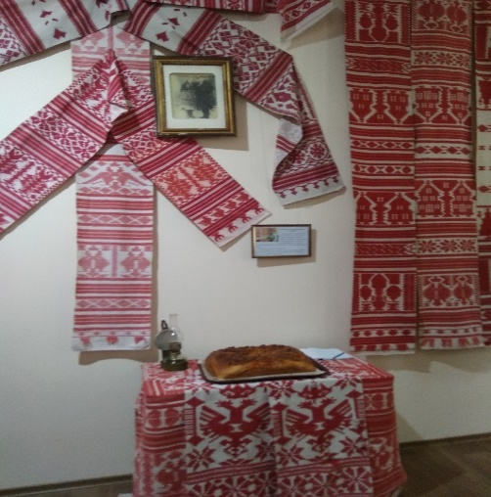
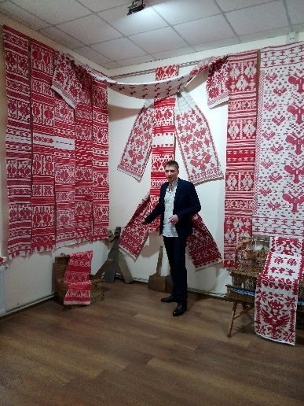
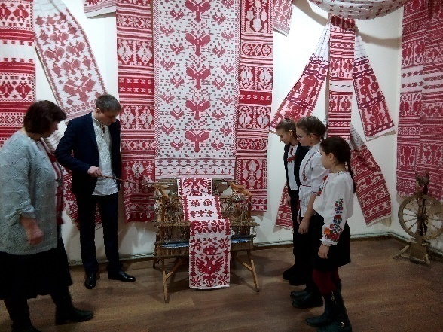
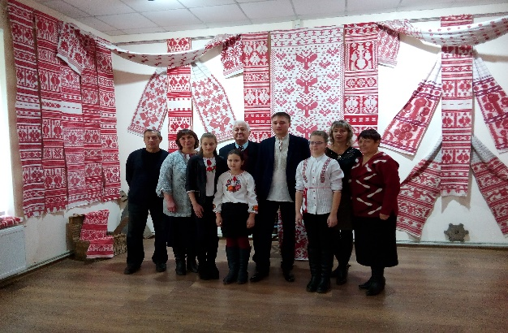
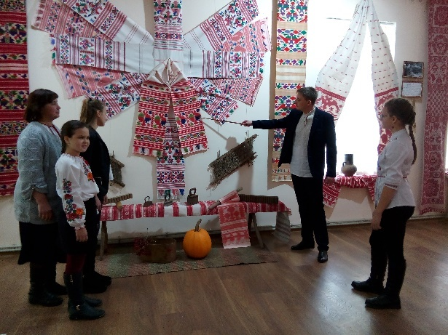
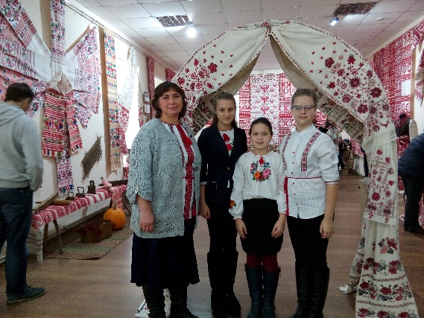
Екскурсія до краєзнавчого музею на виставку О.Олефіренка
“Кроливецькі рушники”
Життя коротке. Мистецтво нескінченне. О.Уальд

Slide 7
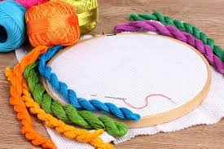
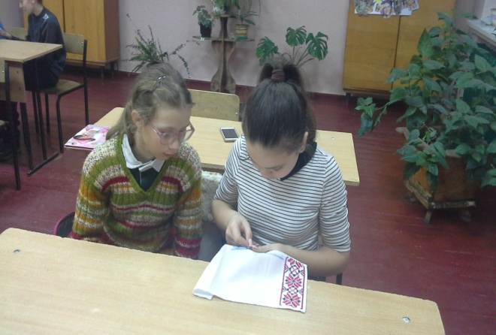
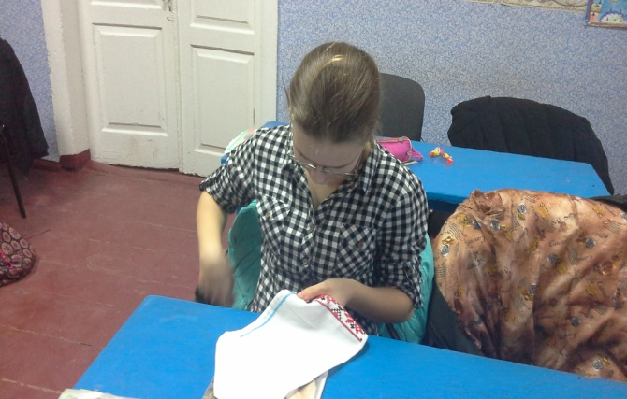
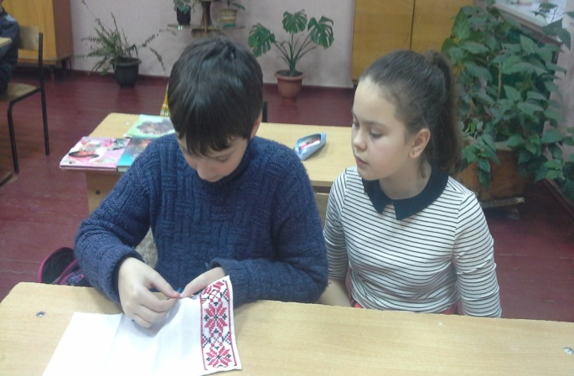
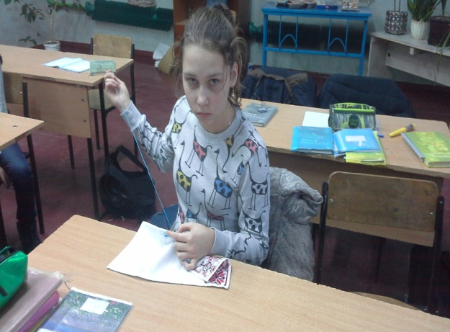
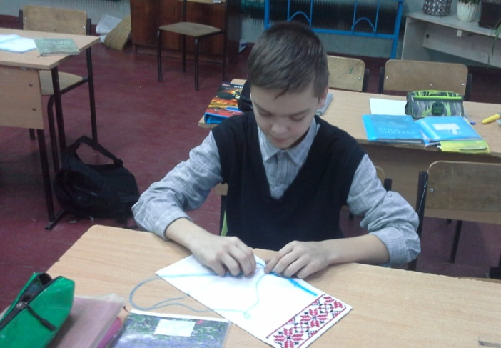
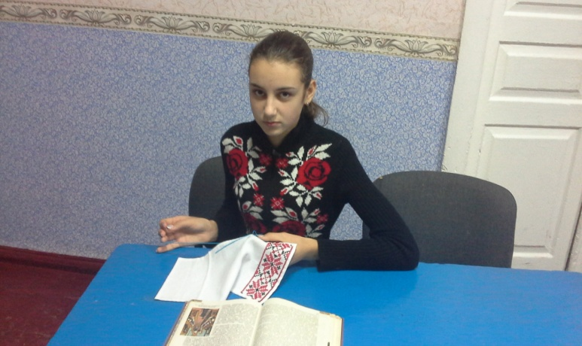
Акція “Виший три хрестики”

Slide 8
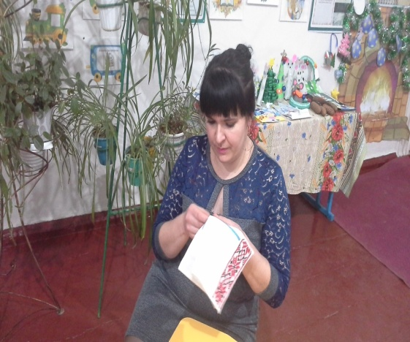
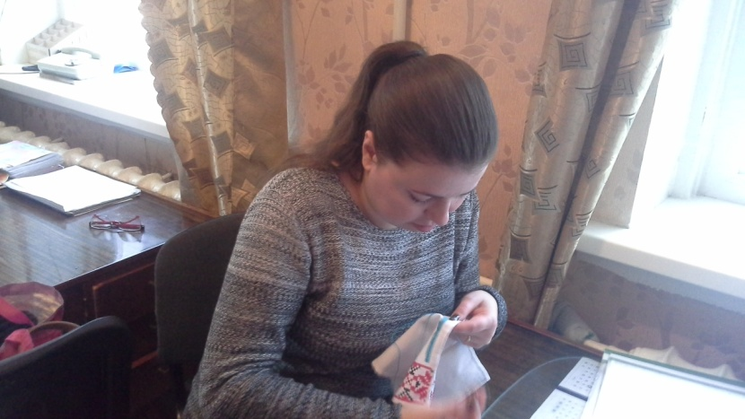
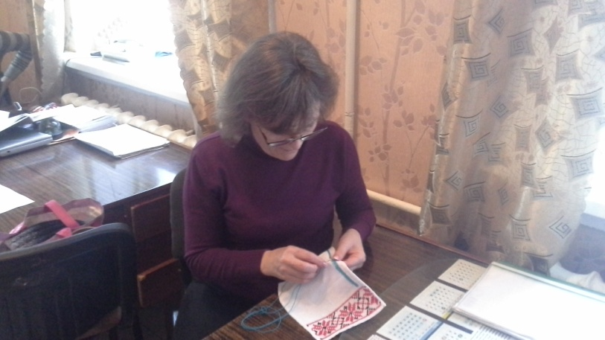
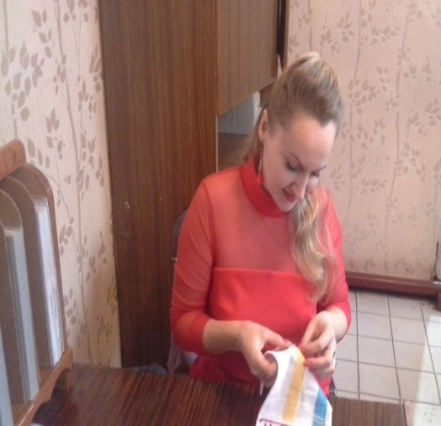
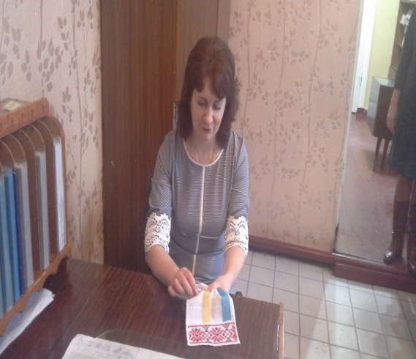
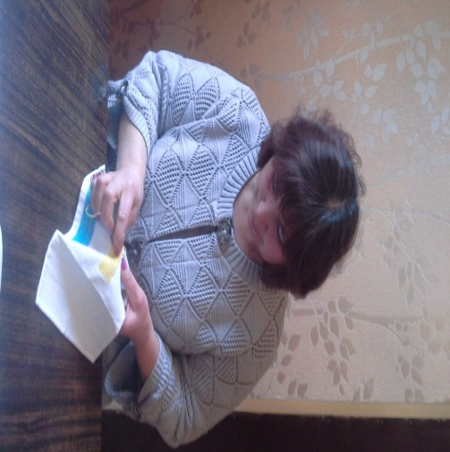
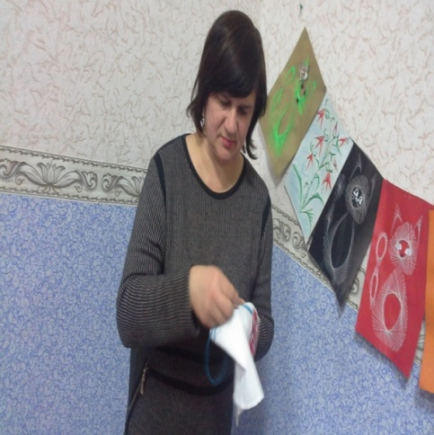
Прекрасне вжитті , прекрасне в мистецтві допомагає людині жити, допомагає виконувати складну справу життя…
Мистецтво – посередник того, що не можливо висловити.
Й.В.Гете

Slide 9
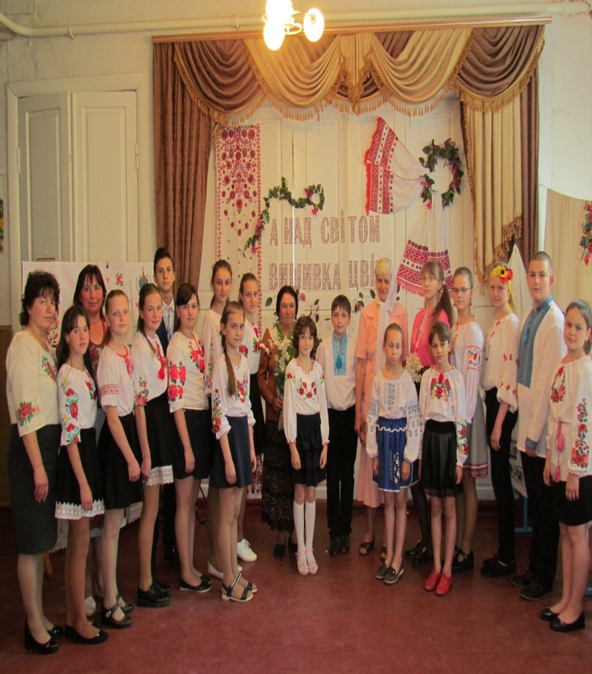
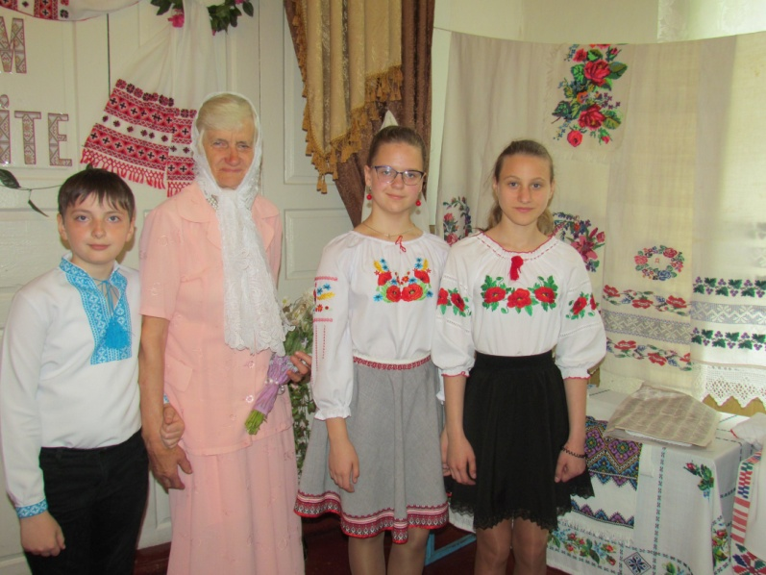
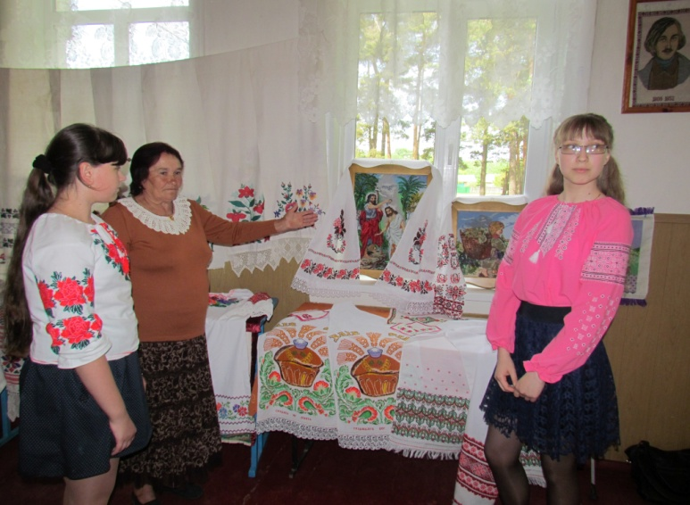
Справжні майстри живуть поруч
Лях Ольга Мусіївна
Сухно Олена Петрівна

Slide 10
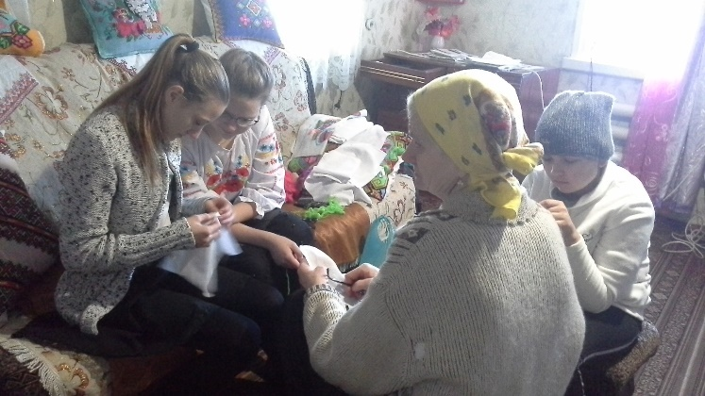
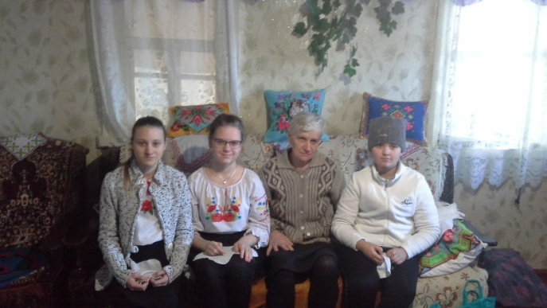
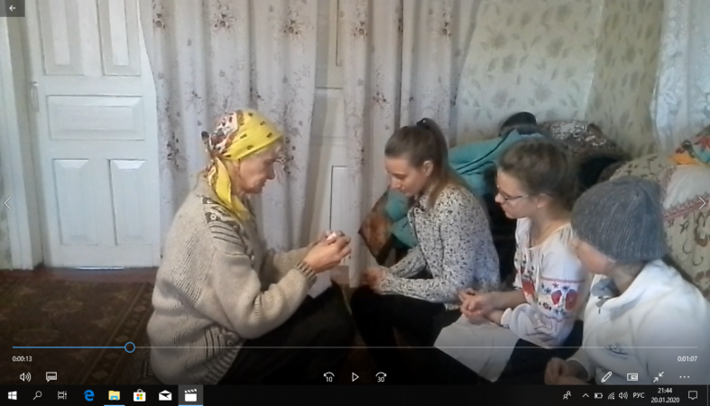
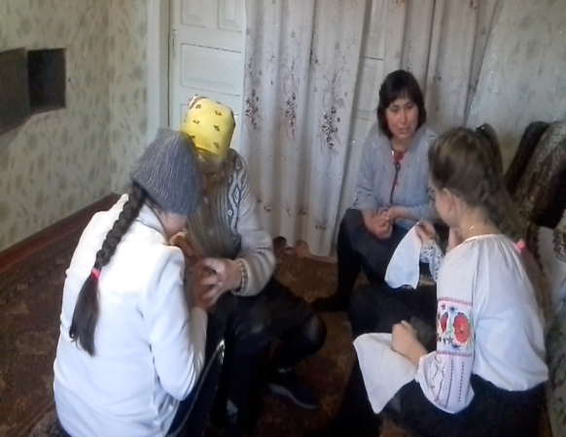
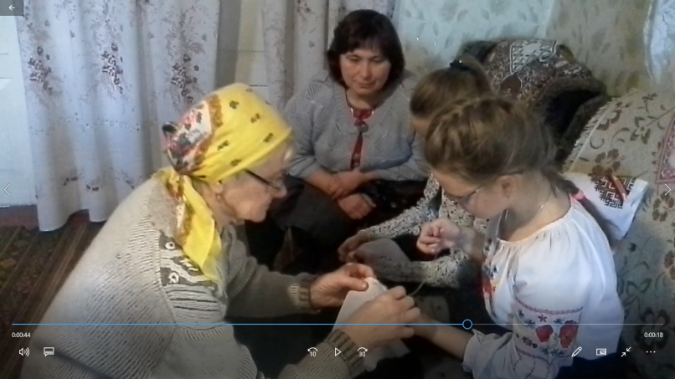
Уроки мистецтва вишивання

Slide 11
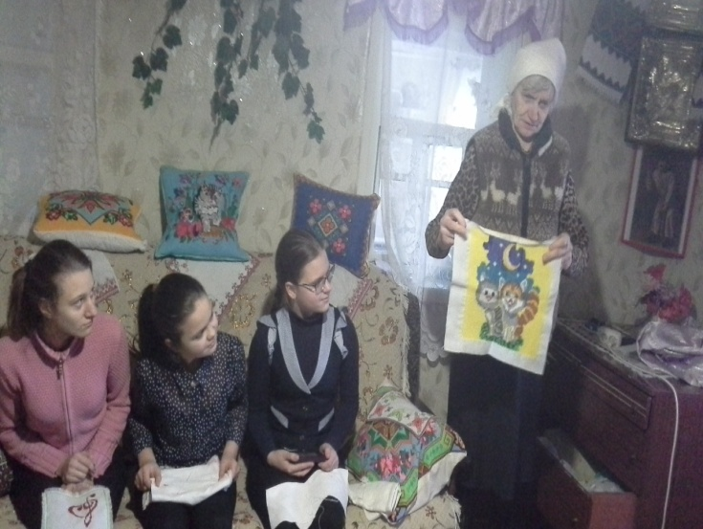
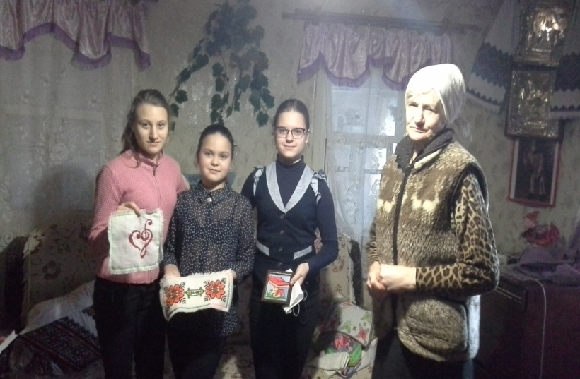
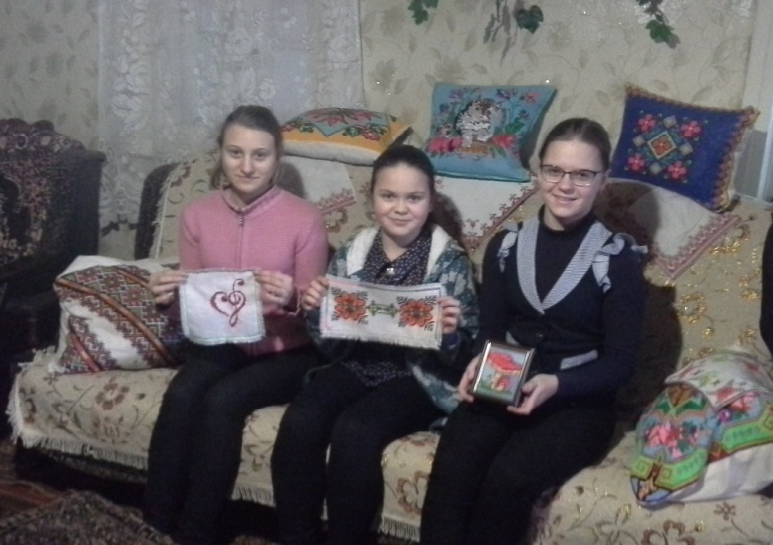
Вчіться у великих майстрів, осягайте суть мистецтва, але не запозичте їх зовнішню манеру
І.Ю.Рєпін

Slide 12
Робота над проєктом – це відповідь
на проблемне питання:
як відродити національні звичаї і традиції Українського народу, вивчити культурну спадщину свого народу, формувати національну свідомість, любов до Батьківщини та зберегти здобутки наших пращурів.

Slide 13
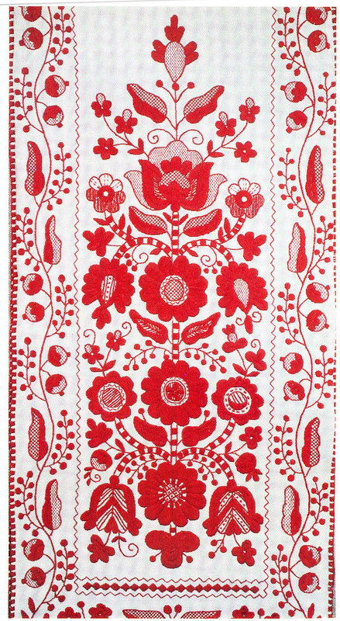
Дякуємо за увагу!

